Slide 1



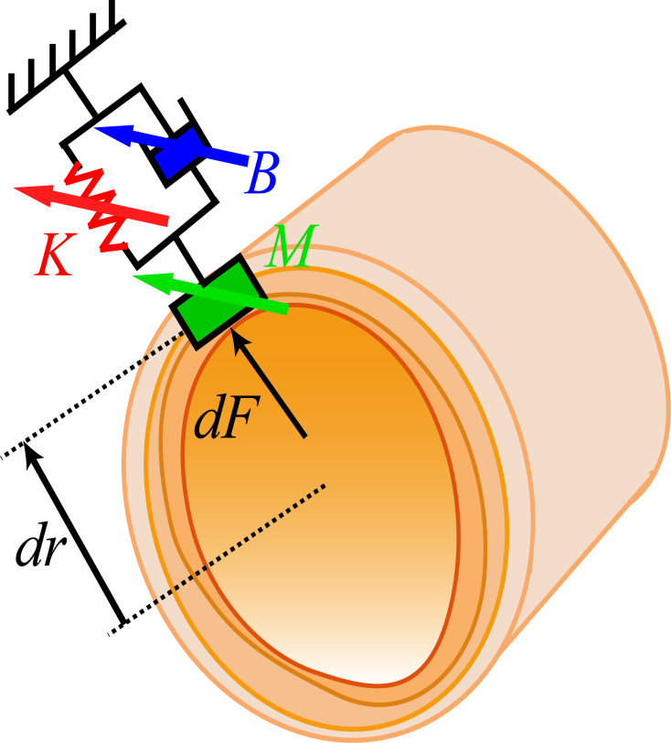
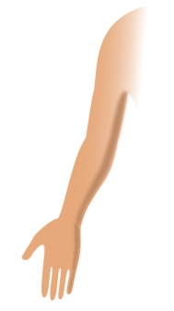

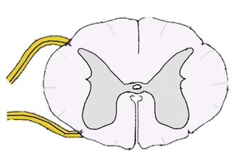




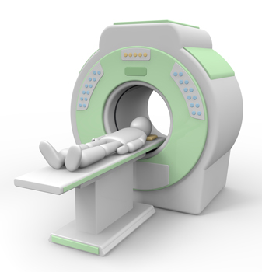
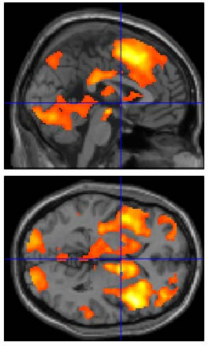
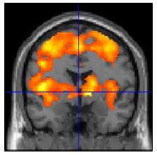
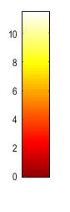
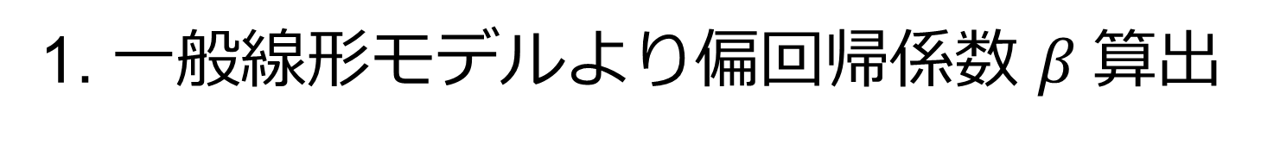
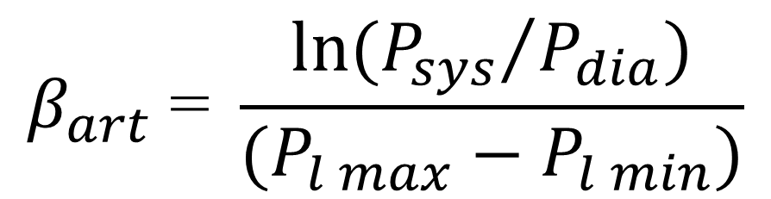


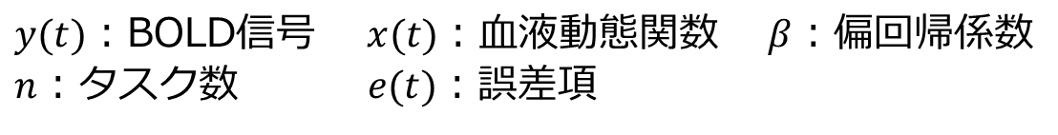




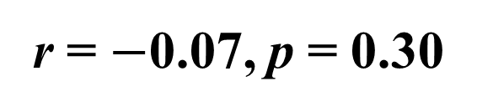









血管の硬さで痛みを測る
～痛覚の可視化～
～ 痛みの可視化から生まれた技術 ～
隅山 慎¹⁾，有國 文也¹⁾，笹岡 貴史¹⁾，曽 智¹⁾，山脇 成人¹⁾，辻 敏夫¹⁾
1) 広島大学
研究背景
血管剛性インデックス
痛み：客観的かつ定量的な評価法は存在しない
運動 $r(t)$
インピーダンス
力 $F(t)$
③
大脳皮質
fMRIを用いた痛み関連領域の研究
①
侵害刺激
SII
SI
SMA
LPFC
Apkarian et al.(2005) など
Thalamus
第一次体性感覚野（SI）
第二次体性感覚野（SII）
視床（Thalamus）
島皮質（Insula）
外側前頭前皮質（LPFC）
内側前頭前皮質（MPFC）
補足運動野（SMA）
剛性
$$K$$
Insula
MPFC
痛み関連領域と
脳領域の関与を示唆
粘性
$$B$$
感覚神経
②
脊髄
両者の関係は
未検討
慣性
$$M$$
交感神経活動に基づく痛み評価
運動 $r\left(t\right)=$ 指尖容積脈波 $P_{l}(t)$ の関数
③
交感神経
電気刺激
交感神経
松原ら (2012)
力 $F\left(t\right)=$ 血圧 $P_{b}(t)$ に比例
心拍変動
血管収縮
血管剛性
主観評価
３者間に有意な
相関関係
指尖容積
脈波 $P_{l}(t)$
血圧 $P_{b}(t)$
β_{art}
インピーダンス
痛み評価のための独立変数・従属変数
電気刺激
刺激振幅
250Hzの正弦波でAδ繊維を刺激 ⇒ 鋭い，チクチクした痛み
交感神経活動
血管剛性
β_{art}
心電図
最高血圧，最低血圧
指尖容積脈波
⇒ 心拍間隔抽出
⇒ 心拍一拍ごとに
⇒ 血管剛性${ β}_{art}$算出
$$β_{art} \text{= }\frac{\ln{({P_{sys}}/{P_{dia}}})}{(P_{l max}−P_{l min})}$$
$$P_{sys}$$
：最高血圧
⇒
$$P_{dia}$$
：最低血圧
$$P_{l max}$$
：容積脈波最大値
比
較
脳活動
$$P_{l min}$$
：容積脈波最小値
Siemens
1. 一般線形モデルより偏回帰係数 $β$算出
2. 刺激中のROI（痛み関心領域）の
2. β –value（活動量）を算出
2. ⇒ SI, SII, LPFC, MPFC, Insula, SMA, Thalamus
回帰係数
β -value
Gradient echo 法
$$\text{y}\left(t\right) \text{=} β_{1}x_{1}\left(t\right)+β_{2}x_{2}\left(t\right)+ · · ·+β_{n}x_{n}\left(t\right)+e(t)$$
TR = 2000 [ms]
$y(t)$：BOLD信号 $x(t)$：血液動態関数 $β$：偏回帰係数
$n$：タスク数 $e(t)$：誤差項
TE = 30 [ms]
アンケート
主観評価
Slice = 30 FA = 75 [°]
〔痛み，鋭さ，鈍さ，快，不快，活性度〕 ダイヤル装置を用いて100段階評価
Slice thickness = 3 [mm]
実験条件
計測信号
４者の関係
被験者数
生体信号（Sub.A, S2）
r = 0.93, p < 0.001
※主観的疼痛度はVAS（100段階）評価を
各被験者の各セッションごとに標準化した値
15名（年齢：22.8 ± 0.8 [歳]）
2
2.0
主観的
疼痛度
刺激振幅
0.5
1
主観的疼痛度
計測項目
心電図 [V]
-1.0
心電図
最高血圧
fMRI画像
指尖容積脈波
最低血圧
0
-2.5
0
0.5
1.0
1.5
-1
r = 0.60, p < 0.001
刺激振幅
r = 0.55, p < 0.001
150
2.0
2.0
100
r = 0.55, p < 0.001
r = 0.56, p < 0.001
血圧 [mmHg]
5.0
0.5
0.5
2.0
50
回帰係数β -value
主観的疼痛度
セッション内容
0
3.0
-1.0
-1.0
0.5
2
標準化血管剛性β_{arts}
-2.5
-2.5
回帰係数β -value
1.0
0
0.5
1.0
1.5
-1.0
1.0
3.0
5.0
-1.0
初期
安静
60秒
容積脈波 [%]
刺激振幅
標準化血管剛性β_{arts}
0
-1.0
-2.5
+
刺激
8秒
主観評価
30秒
安静
24秒
× 7
0
0.5
1.0
1.5
-2.5
-1.0
0.5
2.0
-2
刺激振幅
主観的疼痛度
タスク
4
r = 0.56, p < 0.001
2
2.0
3セッション実施
（セッション1は解析から対象外）
標準化
血管剛性β_{arts}
標準化
血管剛性
β_{arts}
回帰係数
β -value
0
0.5
-2
0
100
200
300
400
500
回帰係数β -value
刺激電流振幅，印加順
時間 [sec]
-1.0
刺激時 ＞安静時の脳活動
集団解析（タスク１，1.5倍）
※標準化血管剛性β_{artn}は血管剛性β_{art} を
各被験者の各セッションごとに標準化した値
-2.5
1.5倍
-1.0
1.0
3.0
5.0
＊
標準化血管剛性β_{arts}
電流振幅
1.0倍
0.5倍
他の交感神経活動指標と比較すると…
0倍
r = $−$0.07, p = 0.30
r = $−$0.32, p < 0.001
r = 0.15, p < 0.05
1
2
3
4
5
6
7
2.0
2.0
2.0
タスク
0.5
0.5
0.5
＊11段階で痛みが「3」の電流値
回帰係数β -value
回帰係数β -value
回帰係数β -value
0
3
10
痛み関心領域７項目の
有意な賦活を確認
-1.0
-1.0
-1.0
-2.5
-2.5
-2.5
-1.0
1.0
3.0
5.0
0
2.0
4.0
6.0
-2.5
0
2.5
5.0
No Pain
Worst Pain
平均血圧
指尖容積脈波
HR
血管剛性を脳活動の代用特性として利用できる可能性

